Slide 1
Хоровое служение
Вопросы

Slide 2
Вопрос №1
Соотношение тонов по высоте, образующих определенную систему?
А
Лад
Б
Строй
В
Гамма

Slide 3
Соотношение тонов по высоте, образующих определенную систему?
Б) Строй

Slide 4
Вопрос №2
Музыкальное произведение, написанное для восьми исполнителей?
А
Квинтет
Б
Октет
В
Квартет

Slide 5
Музыкальное произведение, написанное для восьми исполнителей?
Б) Октет

Slide 6
Вопрос №3
Самый большой по размеру струнный музыкальный инструмент?
А
Скрипка
Б
Туба
В
Контрабас

Slide 7
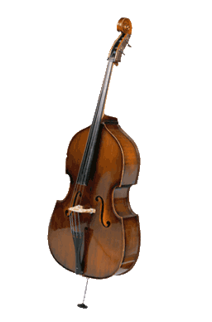
Самый большой по размеру струнный музыкальный инструмент?
В) Контрабас

Slide 8
Вопрос №4
Знак отмены диеза и бемоля?
А
Бекар
Б
Бикар
В
Форте

Slide 9
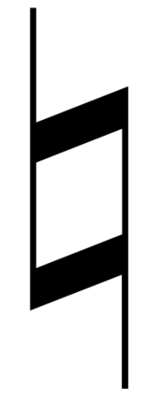
Знак отмены диеза и бемоля?
А) Бекар

Slide 10
Вопрос №5
«Сладкий певец Израиля»?
А
Соломон
Б
Давид
В
Даниил

Slide 11
«Сладкий певец Израиля»?
Б) Давид
"Вот последние слова Давида, изречение Давида, сына Иессеева, изречение мужа, поставленного высоко, помазанника Бога Иаковлева и сладкого певца Израилева…"
(2 Царств 23:1)

Slide 12
Вопрос №6
Родственник Моисея, сыновья которого являются авторами многих замечательных псалмов?
А
Корей
Б
Варух
В
Авиуд

Slide 13
Родственник Моисея, сыновья которого являются авторами многих замечательных псалмов?
А) Корей

Slide 14
Вопрос №7
Последняя часть симфонии, сонаты, квартета?
А
Конец
Б
Заключение
В
Финал

Slide 15
Последняя часть симфонии, сонаты, квартета?
В) Финал

Slide 16
Вопрос №8
Первый музыкальный инструмент, упоминаемый в Библии?
А
Цитры
Б
Гусли
В
Тимпаны

Slide 17
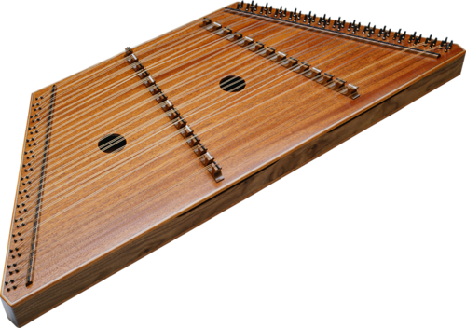
Первый музыкальный инструмент, упоминаемый в Библии?
Б) Гусли

Slide 18
Вопрос №9
Соотношение двух звуков, отстоящих друг от друга на два полутона?
А
Прима
Б
Секунда
В
Тон

Slide 19
Соотношение двух звуков, отстоящих друг от друга на два полутона?
В) Тон

Slide 20
Вопрос №10
Совокупность звуков, возникающих в результате колебания голосовых связок?
А
Тембр
Б
Резонанс
В
Голос

Slide 21
Совокупность звуков, возникающих в результате колебания голосовых связок?
В) Голос

Slide 22
Вопрос №11
Русский народный музыкальный инструмент с треугольной декой?
А
Гитара
Б
Балалайка
В
Домра

Slide 23
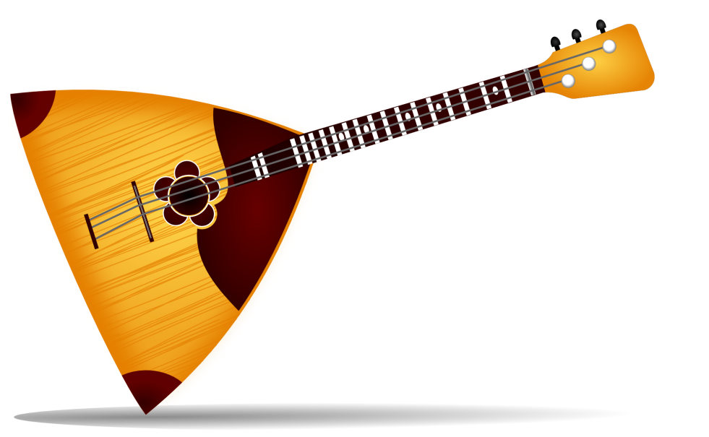
Русский народный музыкальный инструмент с треугольной декой?
Б) Балалайка

Slide 24
Вопрос №12
Медленно.
А
Ленто
Б
Престо
В
Пиано

Slide 25
Медленно.
А) Ленто

Slide 26
Вопрос №13
«Родственник Иакова, который хотел «отпустить» его «с веселием и с песнями, с тимпанами и с гуслями»?
А
Лаван
Б
Лот
В
Иосиф

Slide 27
«Родственник Иакова, который хотел «отпустить» его «с веселием и с песнями, с тимпанами и с гуслями»?
А) Лаван

Slide 28
Вопрос №14
Вокальная музыка, мелодия и ритм которой подчинены речевому произношению поэтического текста?
А
Темп
Б
Речитатив
В
Строй

Slide 29
Вокальная музыка, мелодия и ритм которой подчинены речевому произношению поэтического текста?
Б) Речитатив

Slide 30
Вопрос №15
Высокий мужской голос?
А
Тенор
Б
Альт
В
Баритон

Slide 31
Высокий мужской голос?
А) Тенор

Slide 32
Конец

